Slide 1
Thứ hai ngày 20 tháng 4 năm 2023
Đạo đức
Bài 13: TÔN TRỌNG LUẬT GIAO THÔNG
(Tiết 2)

Slide 2

Trò chơi phỏng vấn
Một bạn hãy đóng vai là phóng viên và hỏi các bạn khác câu hỏi: “ Theo bạn những nguyên nhân nào dẫn đến tai nạn giao thông ?”
Nguyên nhân dẫn đến tai nạn giao thông:
Chủ yếu do ý thức người tham gia giao thông
Do đường sá nhiều ổ gà, ổ voi.
Do thời tiết xấu, lũ lụt,…

Slide 3


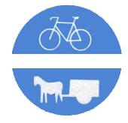
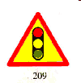
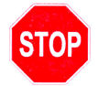
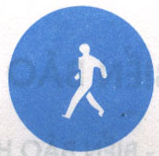

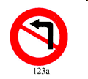

TRÒ CHƠI
Ai nhanh,ai đúng?

Slide 4

Tìm hiểu một số biển báo giao thông
Quan sát các biển báo sau và cho biết ý nghĩa của chúng
Biển báo cấm xe đạp
Biển báo cấm đi ngược chiều
Biển báo cấm rẽ trái

Slide 5
Đường một chiều
Cấm rẽ trái

Slide 6
Đường dành riêng cho xe thô sơ
Giao nhau có
tín hiệu đèn
Cấm đi xe đạp
Dừng lại
Đường dành riêng cho người đi bộ
Cấm đi ngược chiều
Đường một chiều
Cấm rẽ trái

Slide 7
Giao nhau
có tín hiệu đèn
Đường dành riêng
cho người đi bộ

Slide 8
Đường dành riêng
cho xe thô sơ
Dừng lại

Slide 9
Cấm xe đạp
Cấm đi ngược chiều

Slide 10

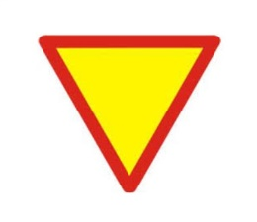
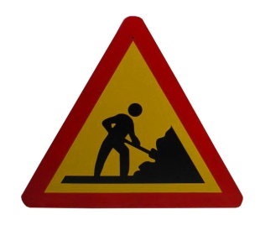
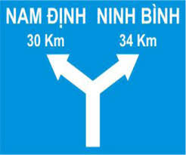

Biển báo nguy hiểm nơi giao nhau với đường ưu tiên
Biển báo nguy hiểm phía trước có công trường
Biển báo hiệu lệnh: được phép rẽ phải
Biển báo chỉ dẫn chỉ đường đi đến Nam Định hoặc Ninh Bình

Slide 11



Giao nhau với đường sắt có rào chắn
Công trường
Người đi bộ
cắt ngang

Slide 12
Đường dành riêng cho xe thô sơ
Giao nhau có
tín hiệu đèn
Cấm đi xe đạp
Dừng lại
Đường dành riêng cho người đi bộ
Cấm đi ngược chiều
Đường một chiều
Cấm rẽ trái

Slide 13

Biển báo cấm có đặc điểm gì?
Biển báo cấm có hình tròn, nền đỏ, hình vẽ màu đen để biểu thị những điều cấm
Biển báo nguy hiểm có đặc điểm gì?
Biển báo nguy hiểm có hình tam giác, viền đỏ, nền vàng dùng để cảnh báo các tình huống nguy hiểm có thể cho người sử dụng đường
Biển báo hiệu lệnh có đặc điểm gì?
Biển báo hiệu lệnh có hình tròn, nền xanh, hình vẽ màu trắng nhằm đưa ra các hiệu lệnh cho người tham gia giao thông
Biển báo chỉ dẫn có đặc điểm gì?
Biển báo chỉ dẫn có dạng hình vuông hoặc hình chữ nhật, nền xanh , hình vẽ màu trắng, nhằm cho người tham gia giao thông biết những định hướng cần thiết , giúp họ tham gia giao thông thuận lợi trên đường

Slide 14
Xử lí tình huống

Slide 15
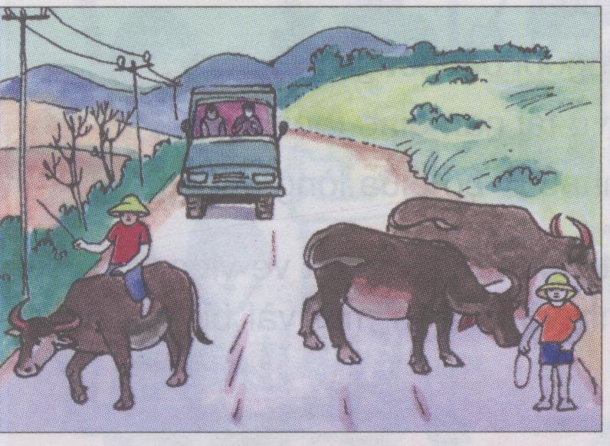
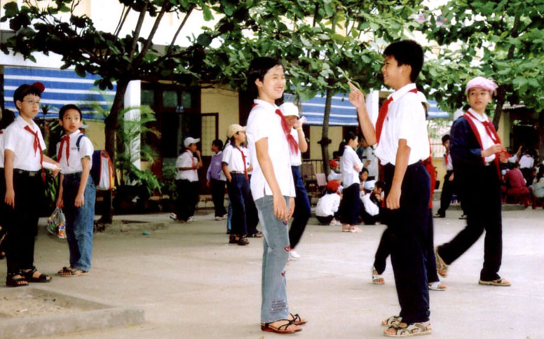
3. Em sẽ làm gì khi:
Luật Giao thông chỉ cần ở thành phố, thị xã.
a) Bạn em nói:
Luật Giao thông cần thực hiện mọi nơi, mọi lúc.

Slide 16
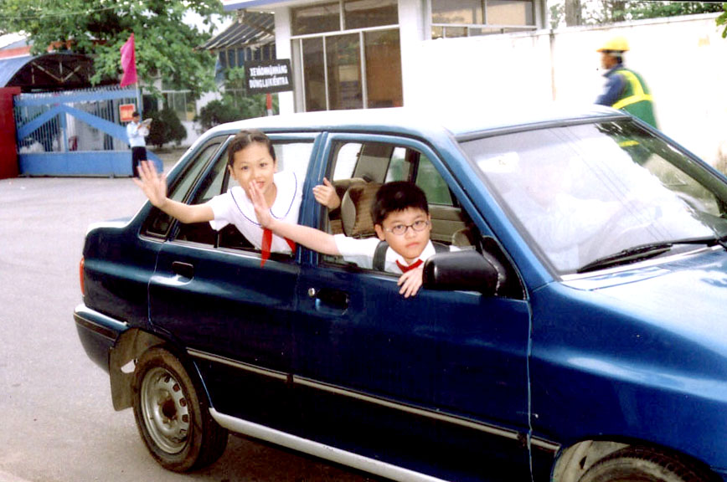
Điều gì sẽ xảy ra? Nếu là em, em sẽ khuyên bạn điều gì?
b. Bạn em ngồi cạnh em trong ô tô, thò đầu và tay ra ngoài.

Slide 17
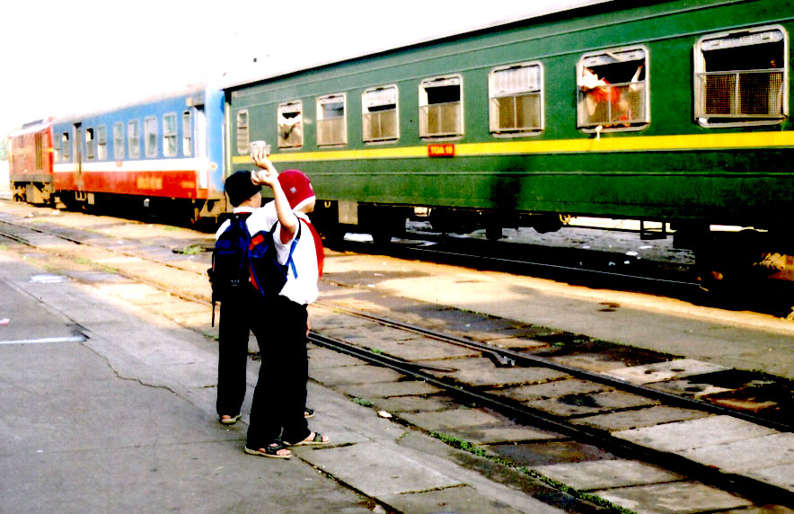
Điều gì sẽ xảy ra? Nếu là em, em sẽ khuyên bạn điều gì?
c. Bạn em rủ em ném đất đá lên tàu hỏa.

Slide 18
Một số biện pháp để phòng tránh tai nạn giao thông:
Thực hiện tốt luật giao thông.
Phê phán, lên án với những hành vi không thực hiện đúng luật giao thông.
Tuyên truyền luật giao thông cho mọi người xung quanh.

Slide 19

Chúc các em học tốt

